Slide 1
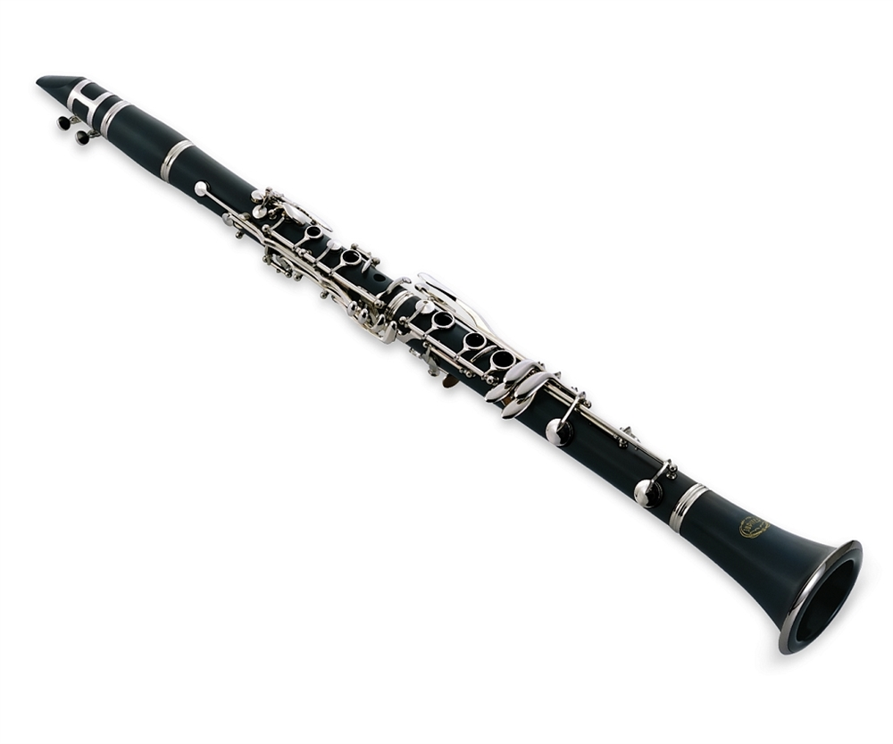
KLARINET
ŽIVA VESNAVER

Slide 2
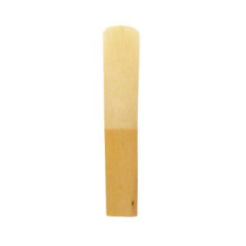
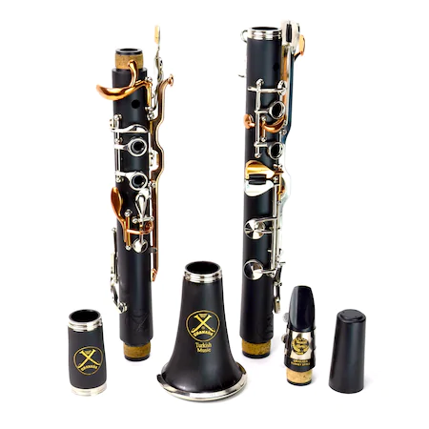
DELI
KLARINET IMA ENOJNI TRSTNI JEZIČEK
SESTAVLJEN JE IZ USTNIKA, SODČKA, ZGORNJEGA DELA ZA LEVO ROKO, SPODNJEGA DELA ZA DESNO ROKO IN ODMEVNIKA
NAREJEN JE IZ LESA ALI PLASTIKE
ZAKLOPKE SO IZ KOVINE

Slide 3
OPIS
Današnji kakovostni klarineti so narejeni iz ebenovine, trdega afriškega lesa, še posebej iz grenadila, medtem ko so začetniški izdelani predvsem iz plastike. Nekateri elementi, kot je npr. ustnik, so narejeni iz ebonita. Na glasbilo se igra s pomočjo jezička, ki med igranjem vibrira in tako ustvarja zvok.
Na glavnem delu so nameščene razne zaklopke, ki s pokrivanjem luknjic omogočajo igranje različnih tonov. Razpon tonov je odvisen od modela klarineta in je pri navadnem B klarinetu od e do c4.
Sestavni deli klarineta so ustnik, sodček, dva glavna dela in odmevnik.

Slide 4
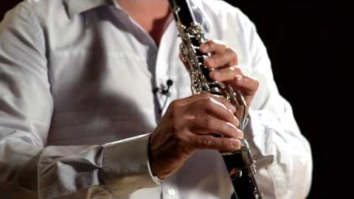
ZVOK KLARINETA
Poglej od začetka do 22s in od
1min 4s do
1min 49s.
In od 2min 31s do 3min 9s

Slide 5
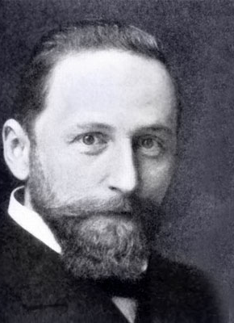
ZGODOVINA
Prvi klarinet je zasnoval Johann C. Denner okoli leta 1690 s tem, ko je nadgradil predhodnika chalumeau, ki je prvi znan enotrisni inštrument. Ta izdelovalec glasbil iz Nürnberga je s pomočjo svojega sina Jacoba izboljšal chalumeau in nastal je inštrument, ki ga danes poznamo kot klarinet. Z dodatkom dveh tipk je Danner klarinetu povečal razpon tonov za dve oktavi. Izboljšal je tudi ustnik in odmevnik klarineta.

Slide 6
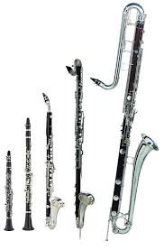
VRSTE
POZNAMO ES KLARINET, KI JE NAJMANJŠI, C KLARINET, B KLARINET, KI JE NAJBOLJ OBIČAJEN, A KLARINET, ALT KLARINET, KI JE MALO ZAVIT IN BASS KLARINET, KI JE NAJVEČJI
SPADA MED AEROFONE

Slide 7
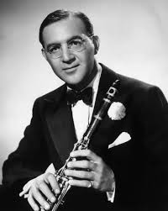

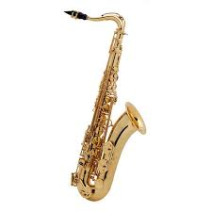
ZANIMIVOSTI
EDEN NAJBOLJ ZNANIH KLARINETISTOV JE BENNY GOODMAN
KLARINETU NEKATERI PRAVIJO TUDI KRALJ PIHAL, SAJ IMA NAJVEČJI OBSEG TONOV IZMED VSEH PIHAL
RAZLIKA MED SAKSOFONOM IN KLARINETOM JE V OBSEGU TONOV IN ENAKOMERNOSTI ODPRTINE CEVI

Slide 8

KVIZ
KDO JE ZASNOVAL PRVI KLARINET?
Johann C. Denner
KAKO NEKATIRI TUDI PRAVIJO ŠE KLARINET?
Kralj pihal
IZ ČESA SO NAREJENI DANAŠNJI KAKOVOSTNI KLARINETI?
Ebenovine, trdega afriškega lesa, še posebej iz grenadila

Slide 9

VIRI:
Wikipedia:Vrbančič, Ivan: Glasbeni slovarček Ljubljana, Mladinska knjiga, 2004, moj učitej saksofona, Kora Kampus

Slide 10
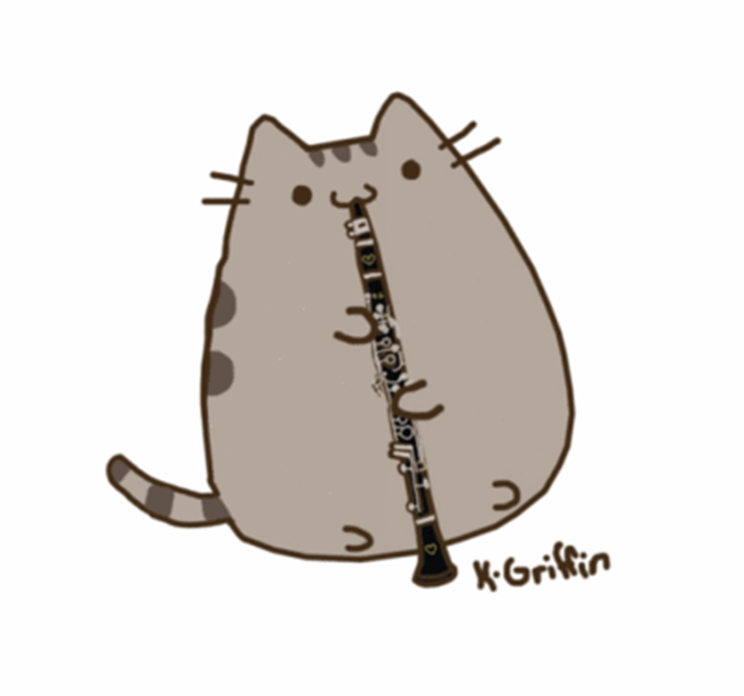
HVALA ZA VAŠO POZORNOST!

